Slide 1


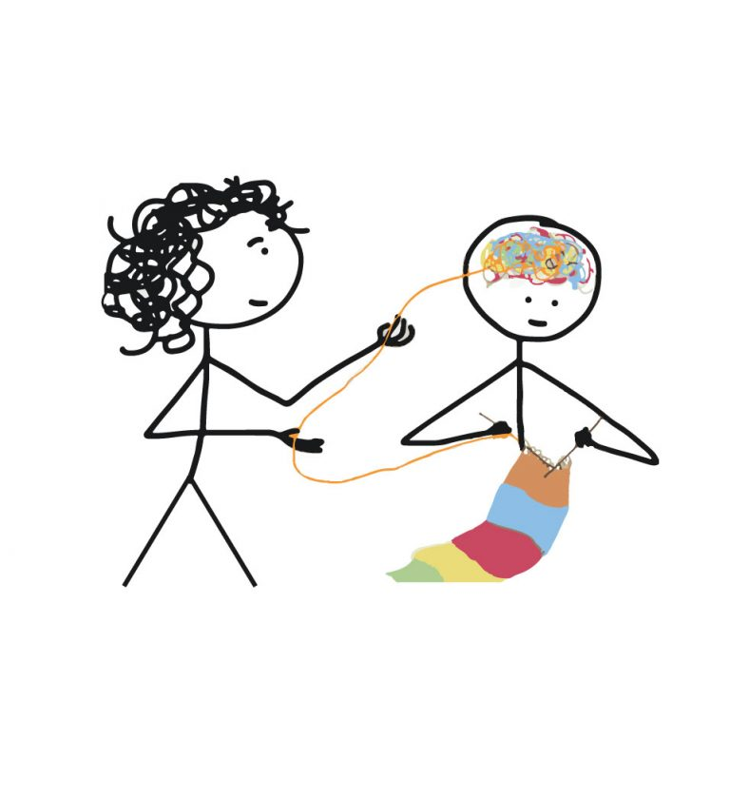


Sigara bağımlılığı ve terapi yöntemleri
ÖĞR. GÖR. DİLEK DEMİREZEN
Bağımlılık Danışmanı & Psikoterapist & Uzm. Psikiyatri Hemşiresi
Düzce Üniversitesi Bağımlılıkla Mücadele Merkezi Müdürü
dilekakkus@duzce.edu.tr
demdilekk
@DilekDemAkkus

Slide 2
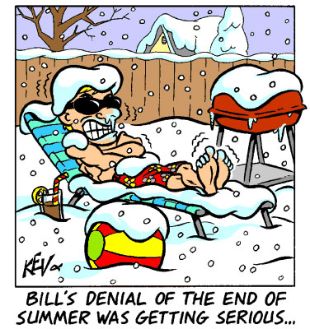
BU ADAM NEDEN ORADA !!!

Slide 3
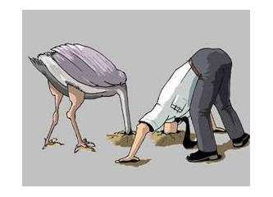
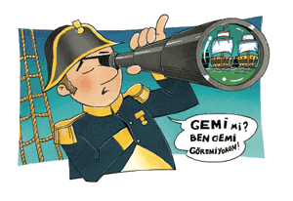
Bağımlılık Hastalığın Doğasından Kaynaklanan Güçlükler
İnkar
Rasyonalizasyon

Slide 4
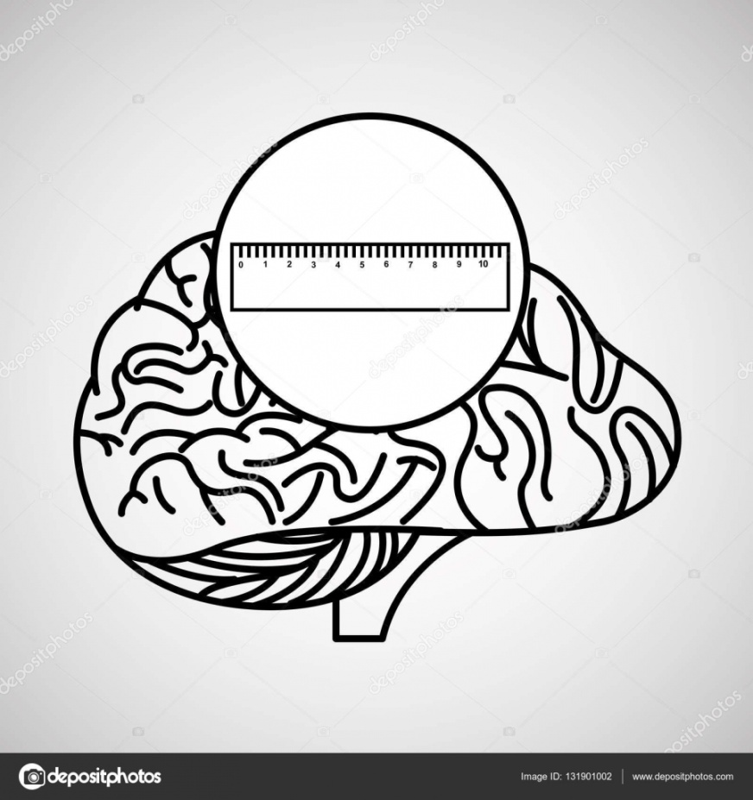
Nikotin cetveli

Slide 5
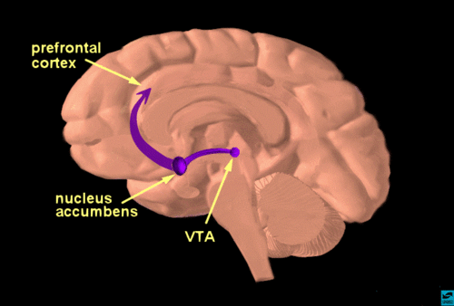
Beyin ve Bağımlılık
KEYİF ALAN BÖLGE
“GİT KULLAN” DİYEN BÖLGE
Notes:
Prefrontal korteks=ön beyin = dur merkezi
VTA İlkel beyin=git yap merkezi

Slide 6
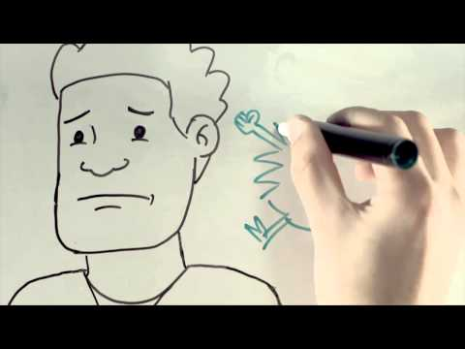
Nikotin bağımlılığı: beyindeki canavar
Sen bağımlı olmazsın ki,
Boşver içende ölüyor içmeyen de,
Bir kereden bir şey olmaz, yak bi tane
Dünyaya bir kez geliyorsun, tabi ki keyif alacaksın!
Bak tek dostun benim sana sadece ben iyi hissettiriyorum!!

Slide 7
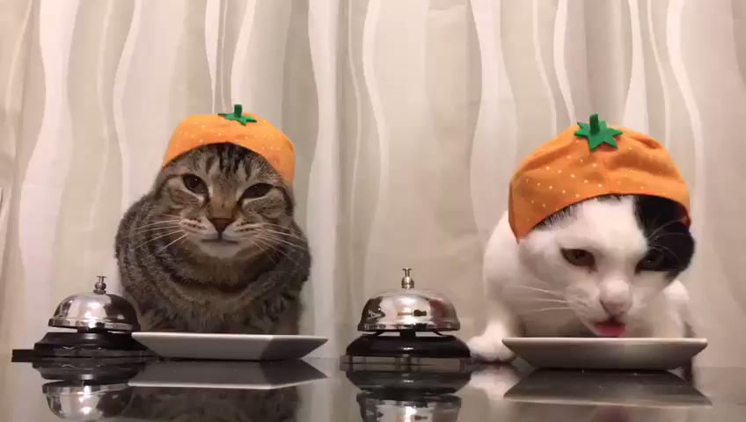
Koşullamalar; otomatikleşme

Slide 8
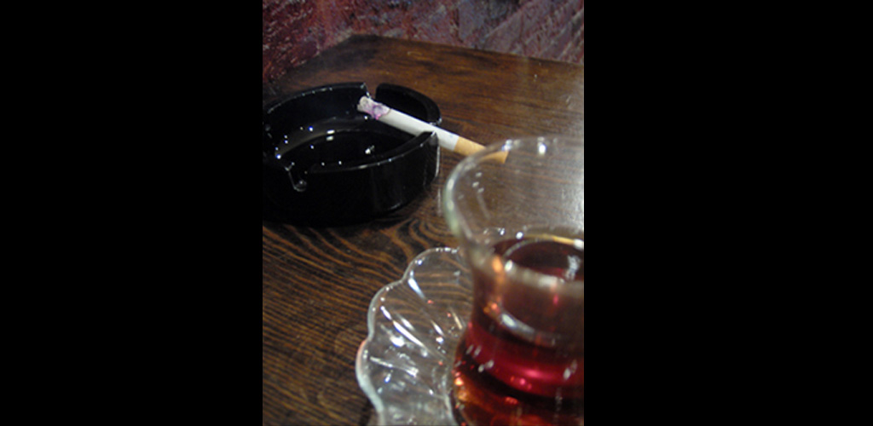
Koşullamalar:
yemek+sigara,
Kahve+sohbet+sigara,
Stres+gerginlik+sigara

Slide 9
Bilişsel Yapılanma; Nikotin Canavarını Ayırt Etme:
“O benim parçam” yerine
“Ben onunla doğmadım ki, o benim parçam olsun”,
“İyi günde kötü günde o hep benim yanımdaydı’ yerine
‘Yanımdaydı ama ben gidip onu satın aldığım için yanımdaydı, yoksa onun benim yanıma gelecek gücü yok, o bir ot parçası”,
“O benim dostum, arkadaşım” yerine
“Dostum olsa sağlığımı bozmaz, cebimdeki parama göz dikmez, o benim düşmanım”,
“Ben onu bırakamam, dayanamam” yerine
“O küçücük bir paket, bir ot, benden güçlü olamaz, sıkıntı çeksem de dayanabilirim, nelere dayanmadım ki”

Slide 10
“Bir daha asla içemeyeceğim” tuzak!
Sigara içmemek herkesin kendi seçimidir, kontrol kendisindedir. Kontrolün kendisinde olduğunu isterse içmeyi seçebileceğini düşünen bir kişi güçlü hisseder ve içmemeyi seçme ihtimali daha yüksektir.
Deniyorum,
Bu 24 saat içmeyeceğim,
İçme davranışım yapamadığım anlamına gelmez, bu sadece nüks.
Denemeye devammmmm….

Slide 11
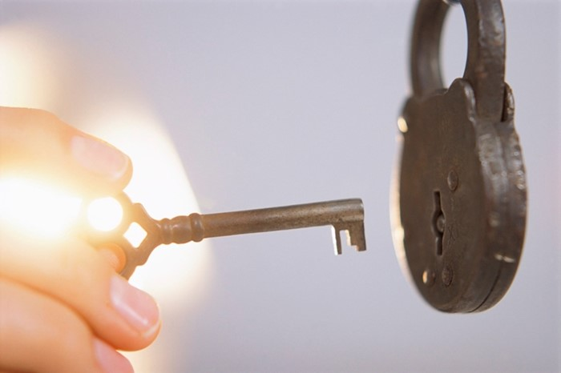
Bir şey lazım ama ne?
“Herkes kendi değişiminden sorumludur”

Slide 12
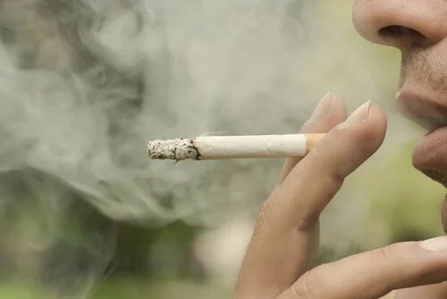
Farkında içme deneyimi=otomatik olandan çıkmak

Slide 13
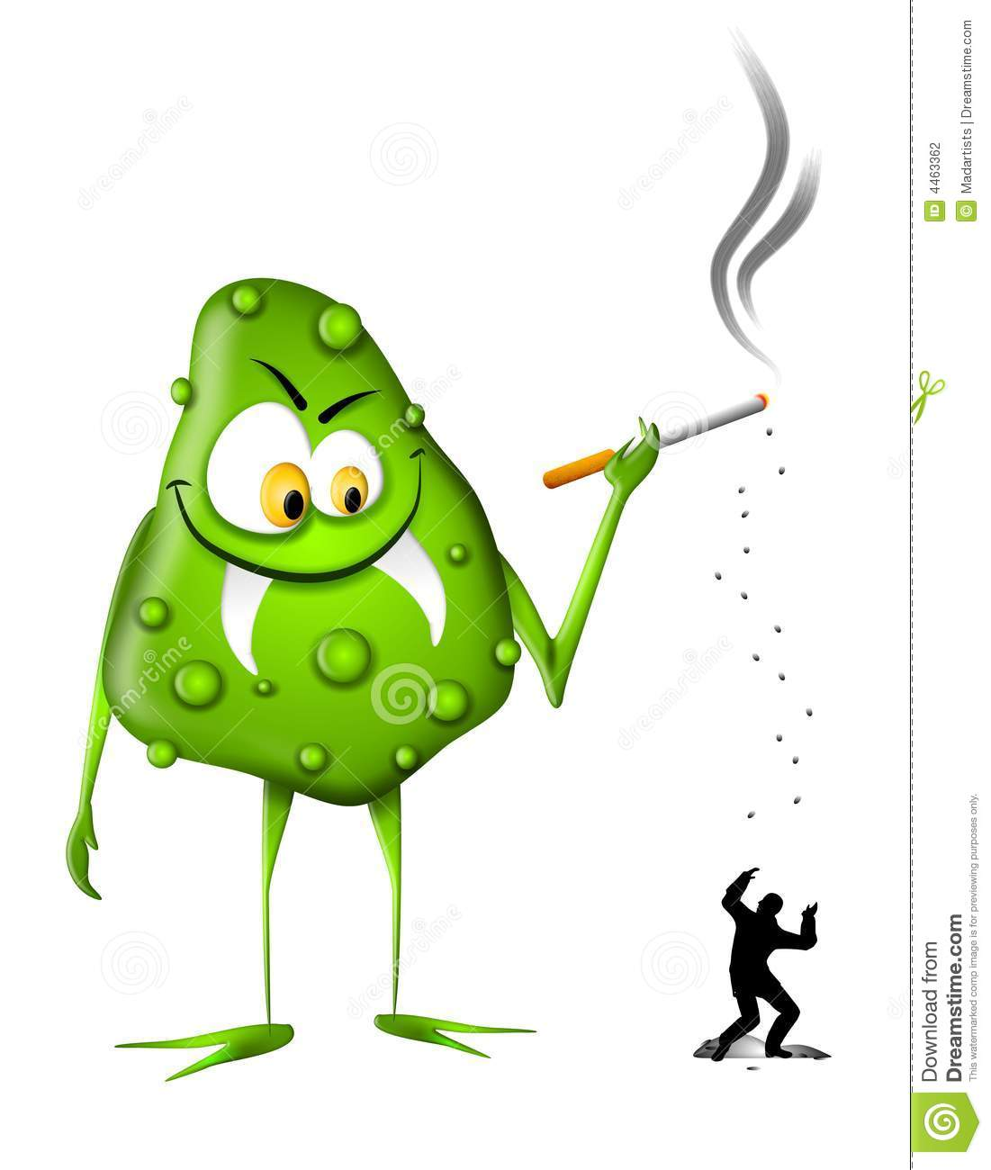
«Craving-Aşerme ile mücadele»
Maddeyi gör – kullan – iyi hisset – tekrarla
Dürtü Davranış Ödül
“Beyin bu sistemin içinde hapis”
Görüntü, koku, ses ya da düşüncelerden kaynaklanan sinyaller aşerme oluşturan beynin güçlü “Devam” devrelerini harekete geçirirler.

Slide 14
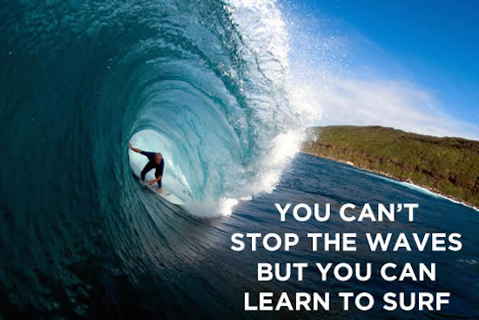
Dalgalar her zaman gelecek…

Slide 15
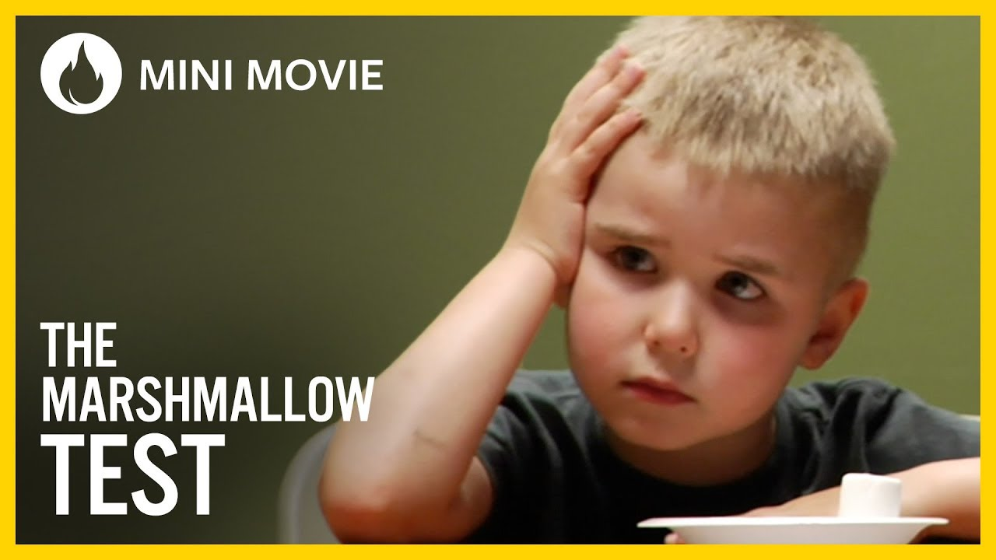

Slide 16
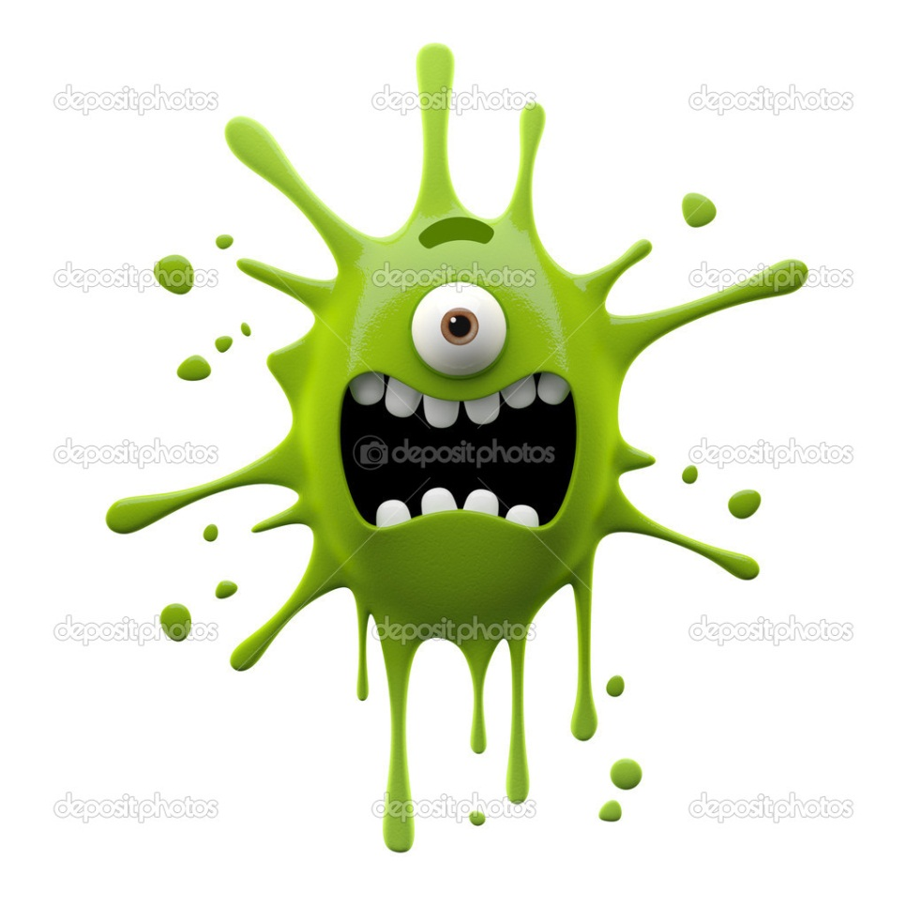
Bağımlılık kronik bir hastalıktır. «Nüksler» ile seyreder.
Sigarayı hatırlatan şeylerle karşılaşmak; görüntüler, kokular, sesler, sigara rüyaları, kullanan arkadaşlarla birlikte olmak, televizyon veya sinemada görmek gibi.
• Olumsuz duygudurum ve başa çıkılamayan stres.
• Olumlu duygudurum ve kutlamalar.
• sigarayı tekrar düşük dozlarda kontrollü bir şekilde kullanabileceğini düşünerek azar azar kullanmaya başlamak.

Slide 17
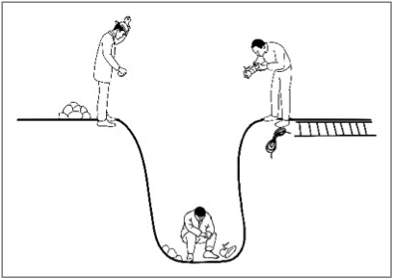
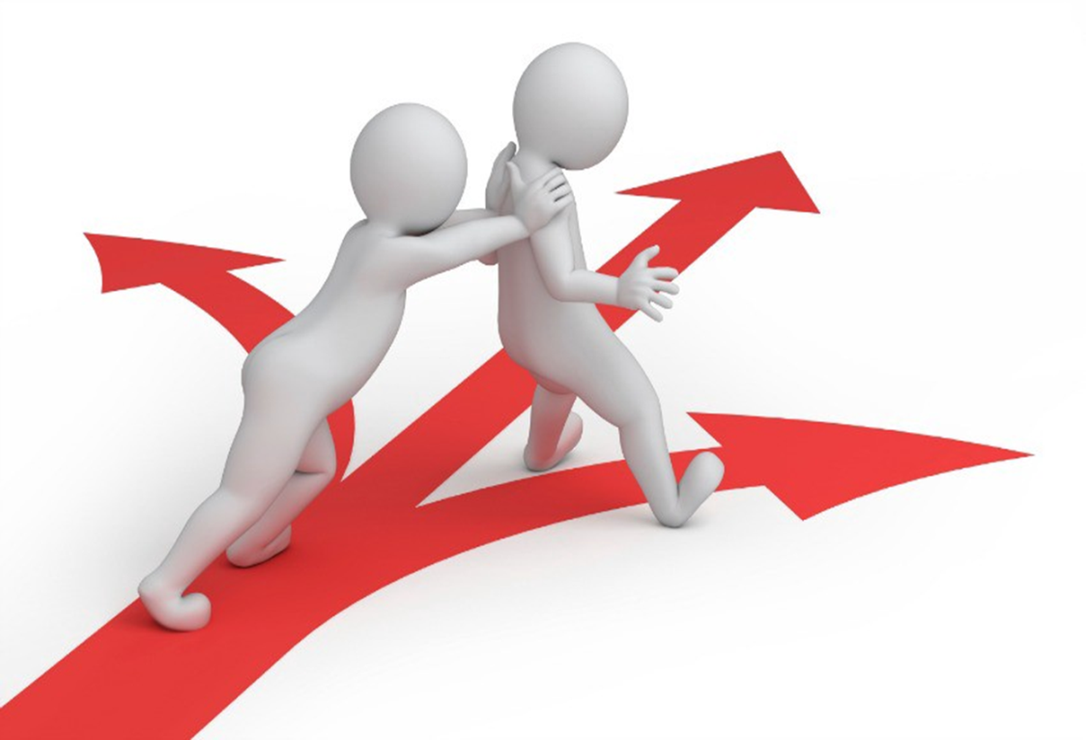
Bağımlılığa Klasik bakış
Stigmatizasyon/Damgalama
Doğru yolu gösterme/İkna çabası

Slide 18
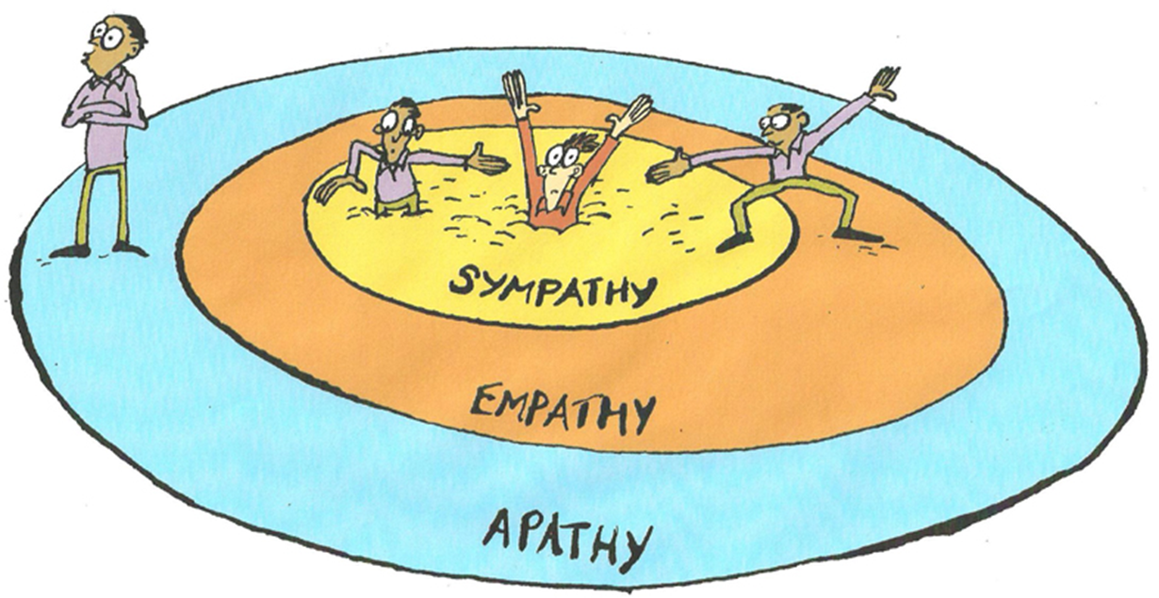

Slide 19
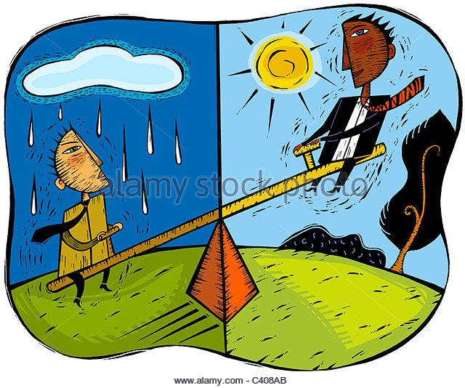
Kurtarmak mı?

Slide 20
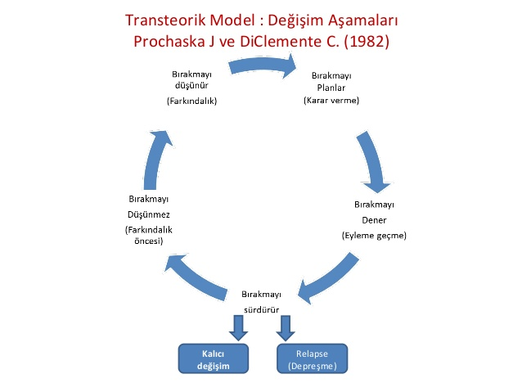

Slide 21
BAĞIMLILIK TEDAVİSİ BİLEŞENLERİ
Kısa girişimler (brief intervention)
Motivasyon kazandırıcı tedaviler, motivasyonel görüşme
Bilişsel davranışçı tedavi
Bireysel danışmanlık (individualized drug counseling)
Relaps önleme (relaps prevention)
Craving ile başetme – mindfullness terapy
Aile tedavisi
Farmakolojik Tedaviler
Bağımlılıkla ilgili Grup Terapileri
ACT

Slide 22
Sık Kullanılan Terapi Yöntemleri
Bilişsel davranışçı terapiler
Mindfullnes temelli terapiler
ACT
Pozitif psikoterapi
Farmakoterapi

Slide 23
BİLİŞSEL DAVRANIŞÇI TERAPİ
KAR-ZARAR ANALİZİ
Değişim olursa
Avantajları | Dezavantajları
Değişim olmazsa
Avantajları | Dezavantajları
Düşünce özelliklerini keşfetme
Sokratik sorgulama yapma,
Kanıt sorgulama
Helikopter bakışı

Slide 24
SİAGARA KULLANIM GÜNLÜĞÜ

Slide 26
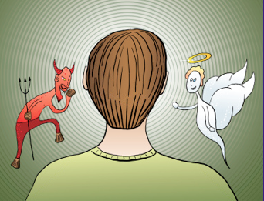
«Değişimi hem istiyorum, hem istemiyorum»
MOTİVASYONEL GÖRÜŞME

Slide 27
«Beyindeki Canavar» metaforu
ACT içinde; Defüzyon
İlk madde kullanımı ile;
Nikotin canavarı
Uyarıcı&uyuşturucu
Alkol canavarı
Teknoloji canavarı
Şeker & hamur canavarı
Bahis canavarı
Alışveriş canavarı…..

Slide 28
Dalgalar her zaman gelecek…

Slide 29
